Slide 1
Мотивирующий
Демотиватор
курения

Slide 2
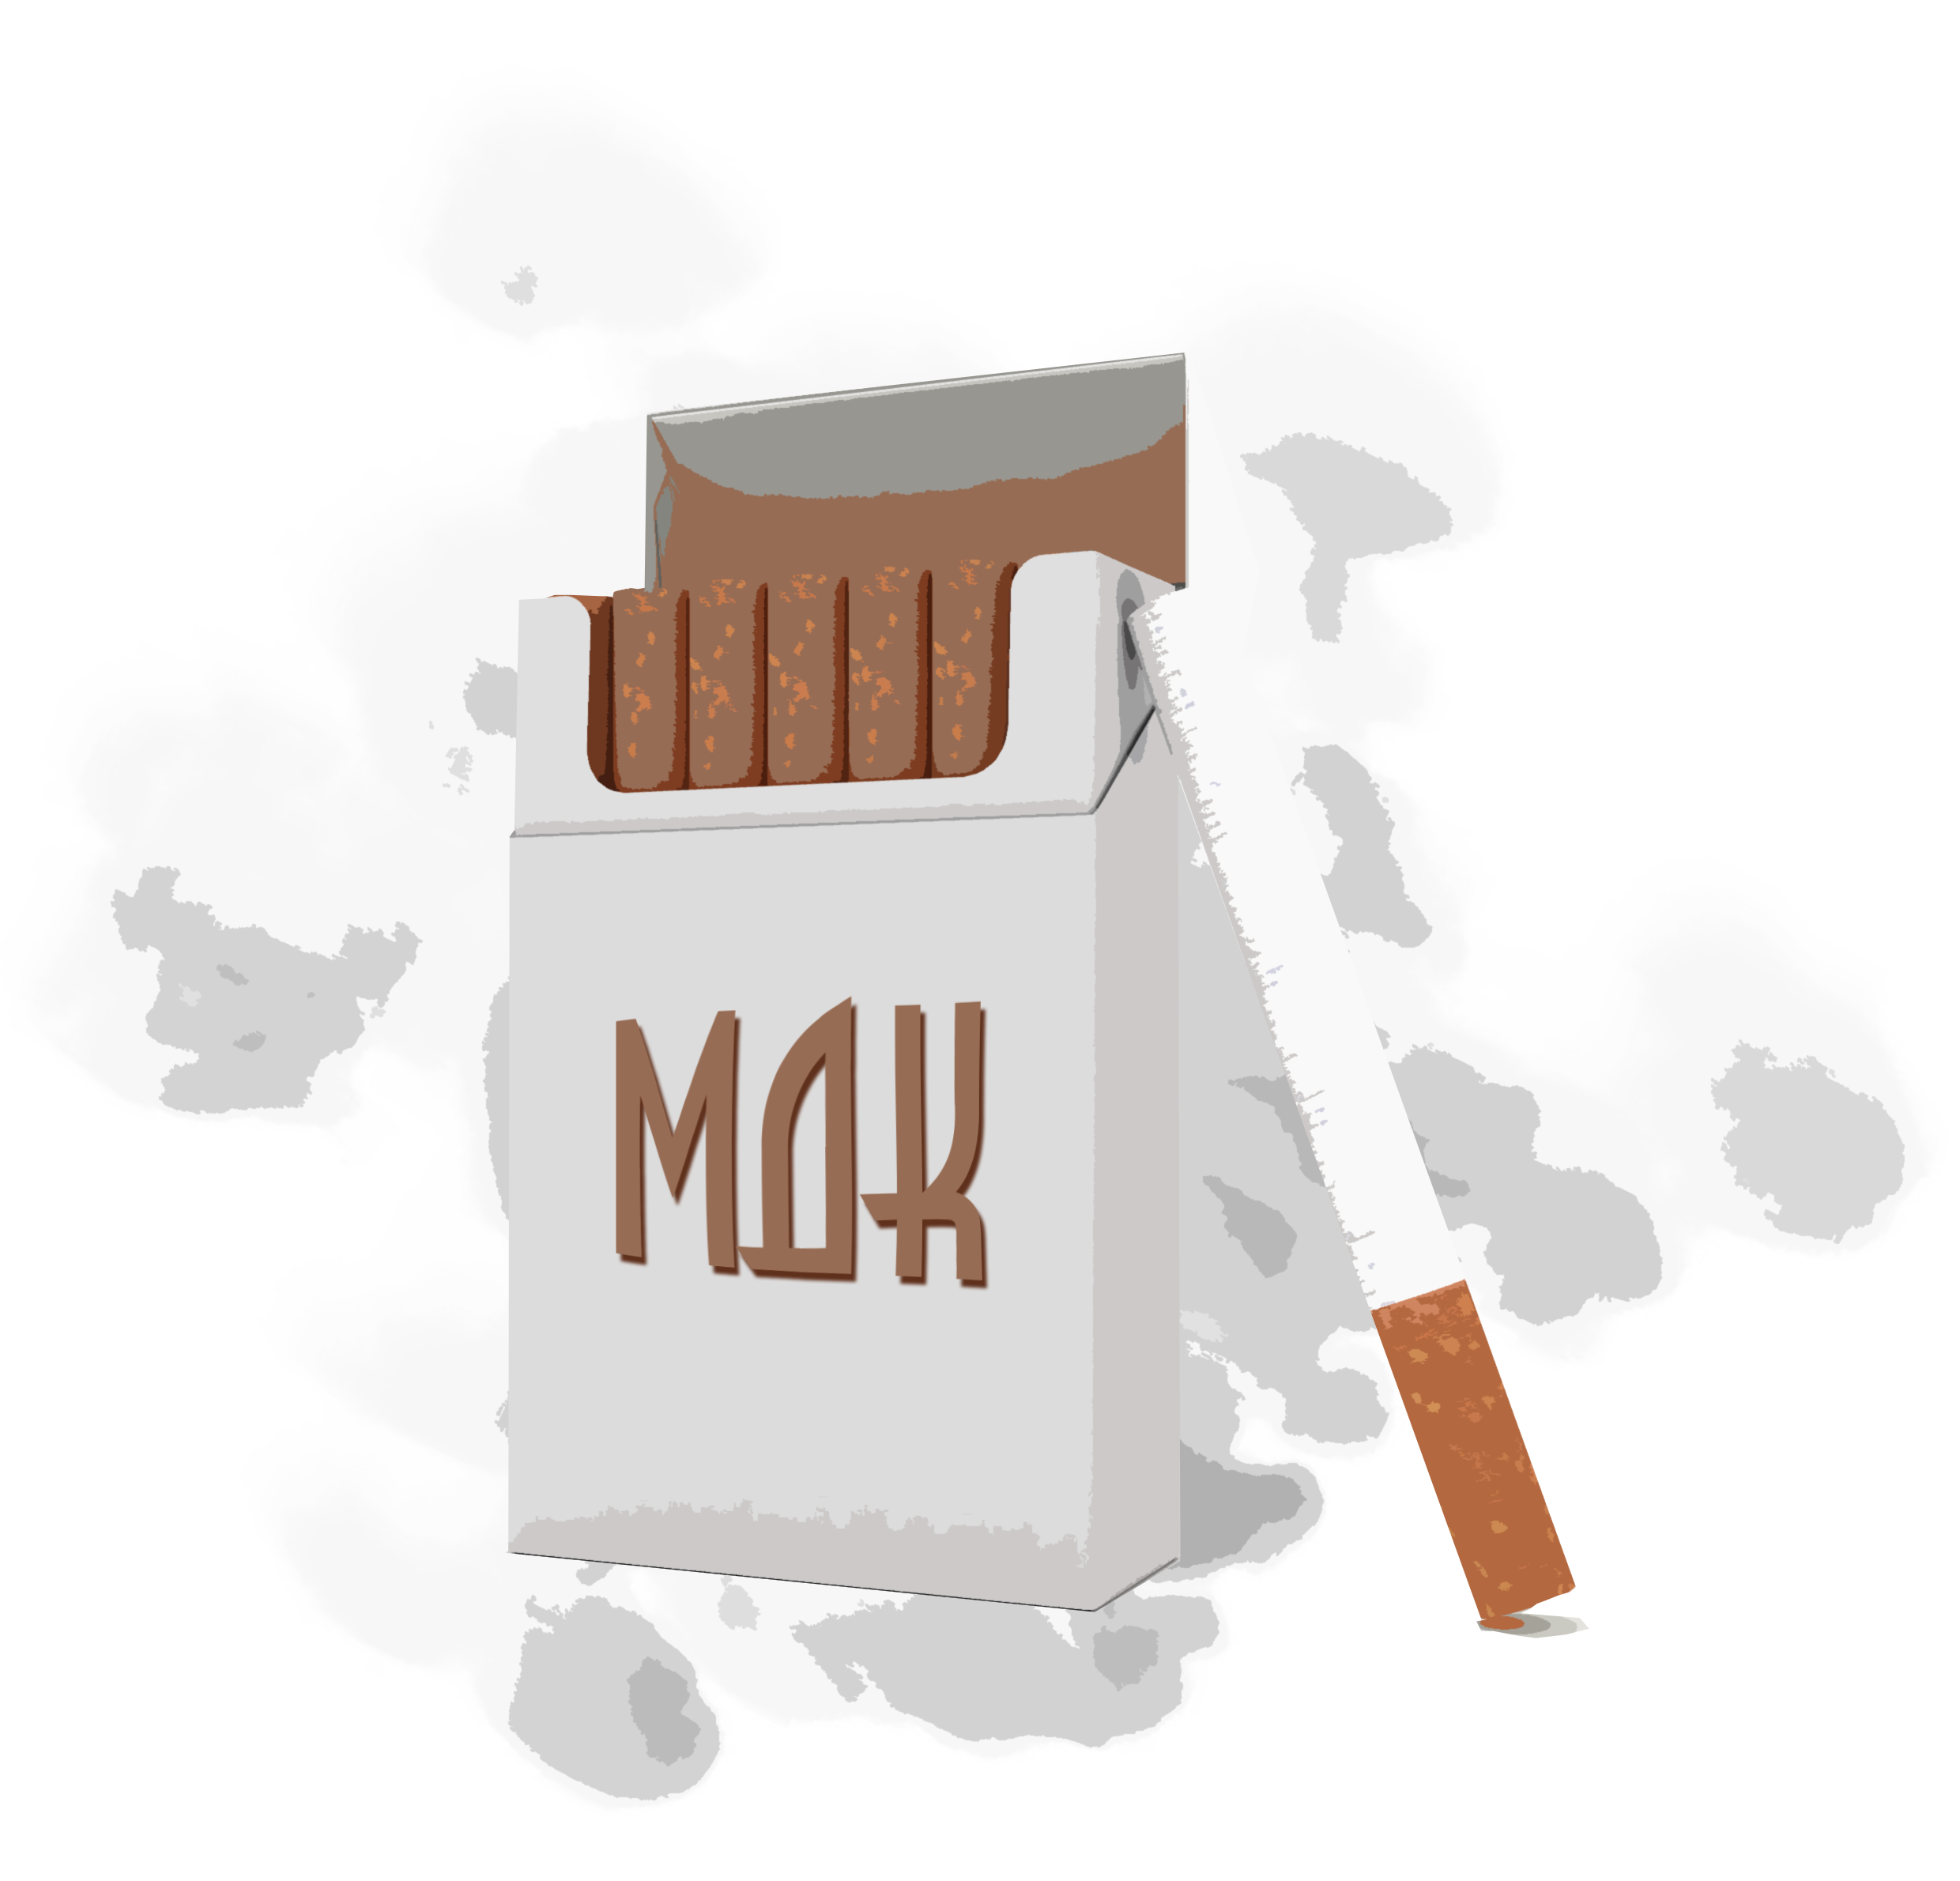

Slide 3
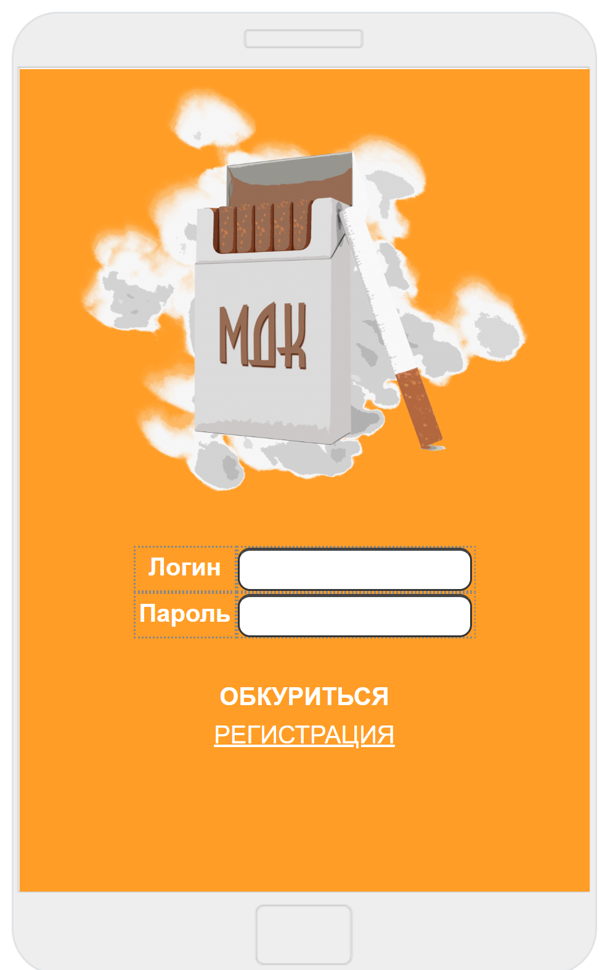

Slide 4

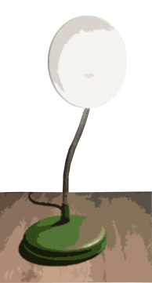
Допрос
Имя
Сколько ты куришь?
Лет
Мес
По скольку в день?
Сиги
Далее

Slide 5
Допрос
Назад
Защита:
Пароль
Пароль²
Телефон:
Логин
Далее

Slide 6
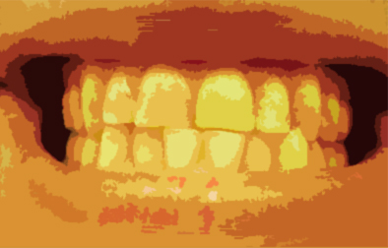
Достижение
Ты выкурил(а):
(4 * 365 + 9 * 30) * 13 =
22,490
Теперь ты можешь ослеплять своей улыбкой.
Далее

Slide 7
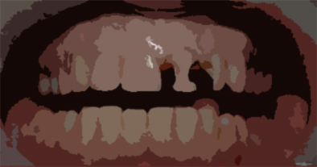
Достижение
Стремись к следующим достижениям!
Далее
Далее

Slide 8
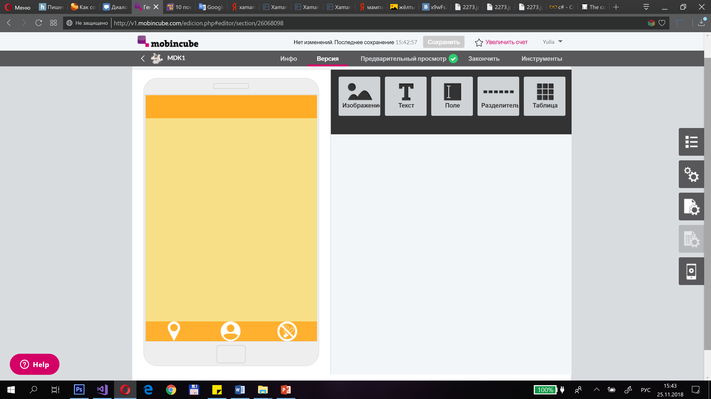
Профиль
Количество сиг:
22,490
+ -
Деньги:
2,811.25
Ты уже успел(а) проебать:
* Iphone X / MacBook
* 2.5 Жигуля (и причём это не пиво)
А сколько это кг гречи…
(не всё ж нам в картошке измерять)

Slide 9
Профиль
В среднем, твои губы держали во рту продолговатый предмет:
1,124.5 часа
Саша Грей тебе бы позавидовала, братишка.
Это 47 полных дней.
Пожалуй, бессмысленно приводить тебе статистику…
За это время ты:

Slide 10
Профиль
Кто-то умный сказал: «Курение полезно для окружающей среды, потому что оно убивает людей...»
Ты проживёшь на
78 дней
меньше.

Slide 11

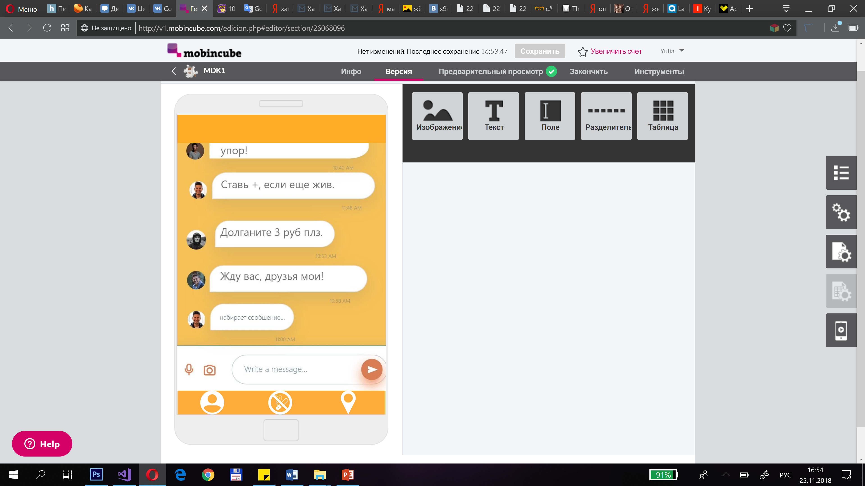
Курилка
Профиль
Курилка
Барановичи
Барановичи
ФУНКЦИИ

Slide 12
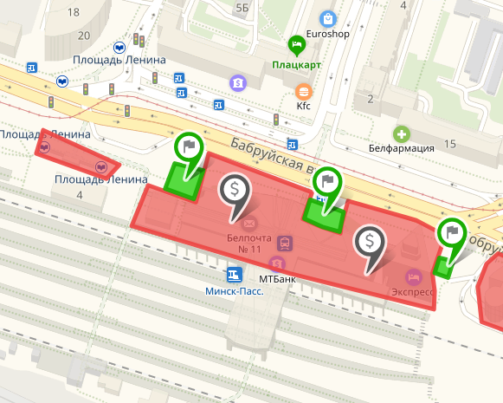
Карта

Slide 13
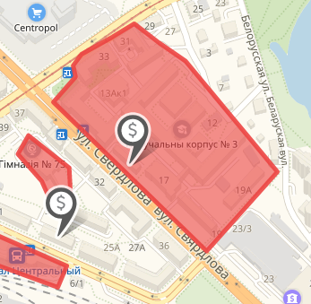
Карта

Slide 14
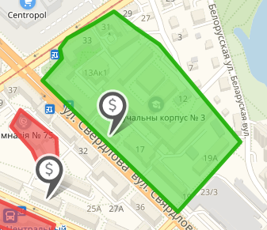
Карта

Slide 15
Курите
На здоровье!

